Slide 1

ESTADÍSTICA GENERAL
CAPÍTULO 8: VARIABLE ALEATORIA

Slide 2
Objetivos del capítulo
Al finalizar este capítulo el estudiante podrá entender el concepto de una variable aleatoria y las aplicaciones que tiene en la teoría de probabilidades y en el campo de la inferencia estadística.

Slide 3
Variable Aleatoria
Variable aleatoria discreta
Distribución de probabilidad
Media y variancia
Variable aleatoria continua
Distribución de densidad
Media y variancia

Slide 4
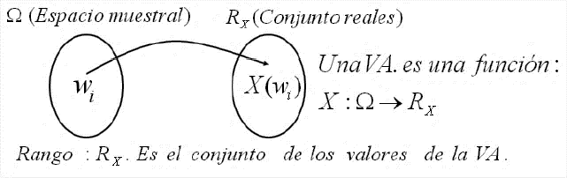
Definición
Una variable aleatoria es cualquier función que tiene como dominio a los elementos que constituyen el espacio muestral de un experimento aleatorio y como rango a un subconjunto de los reales.

Slide 5
Variable aleatoria discreta
Si su rango es un conjunto finito o infinito numerable.

Slide 6
Ejemplo 1
Sea el experimento aleatorio registrar los sexos de los próximos tres niños que van a nacer. Si se define la v.a.d. Y como el número de niños de sexo femenino que nacerán.
Halle el dominio y el rango de Y.
Ω={ MMM, MMF, MFM, FMM, MFF, FMF, FFM, FFF }
Y(MMM) = 0
Y(MMF) = Y(MFM) = Y(FMM) = 1
Y(MFF) = Y(FMF) = Y(FFM) = 2
Y(FFF) = 3
Entonces: R_{Y} = {0, 1, 2, 3}
Ejemplo 1 – Página 121 de la Guía de Estadística General

Slide 7
Variable aleatoria continua
Si su rango es un conjunto infinito no numerable.

Slide 8

Ejemplo 2
Se desea determinar el pH de un compuesto químico seleccionado al azar, entonces la variable aleatoria X definida como el pH del compuesto es una variable aleatoria continua con rango [0,14]
Ejemplo 3 – Página 122 de la Guía de Estadística General

Slide 9
Función de probabilidad de una variable aleatoria discreta
Sea X una variable aleatoria discreta. Se denomina función (ley, modelo o distribución) de probabilidad de X a la función definida por para todo número real x, que satisface las siguientes condiciones:

Slide 10
Ejemplo 3
Con relación al Ejemplo 1, halle la función de probabilidad de la v.a.d Y definida como el número de niños de sexo femenino que nacerán, asumiendo que los eventos simples son igualmente probables (o que P(M)=P(F)=1/2 y que M y F son eventos independientes).
Ejemplo 4 – Página 122 de la Guía de Estadística General

Slide 11
Ejemplo 3
Ejemplo 4 – Página 122 de la Guía de Estadística General

Slide 12
Ejemplo 4
El número de unidades vendidas por día del artículo Z es una variable aleatoria tiene la siguiente función de probabilidad:
Ejemplo 5 – Página 123 de la Guía de Estadística General

Slide 13
Ejemplo 4
Ejemplo 5 – Página 123 de la Guía de Estadística General

Slide 14
Ejercicio 1
Una muestra aleatoria con reposición de tamaño n=2 se selecciona del conjunto {1,2,3} obteniéndose un espacio muestral:
Sea X la variable aleatoria la suma de los dos números. Hallar la función de probabilidad de la variable aleatoria X.
Ejercicio 1 – Página 124 de la Guía de Estadística General

Slide 15
Ejercicio 2
Un dispositivo está compuesto por tres elementos (A, B y C) que trabajan independientemente. La probabilidad de falla de cada elemento en una prueba es 0.1.
Halle la función de probabilidad de la variable aleatoria X: número de elementos que fallan en una prueba.
¿Cuál es la probabilidad de que falle al menos un elemento en una prueba?.
Ejercicio 2 – Página 124 de la Guía de Estadística General

Slide 16
Ejercicio 3
En un distrito de Lima el número de hijos por familia es una variable aleatoria con la siguiente función de probabilidad:
Ejercicio 3 – Página 125 de la Guía de Estadística General

Slide 17
Ejercicio 3
Halle el valor de k para que f(x) sea una función de probabilidad.
Si se escoge al azar una familia, ¿cuál es la probabilidad de que tenga por lo menos dos hijos?
Ejercicio 3 – Página 125 de la Guía de Estadística General

Slide 18
Función de densidad de una variable aleatoria continua
La función de la v.a. continua X es su función de densidad si cumple con lo siguiente:

Slide 19
Función de densidad de una variable aleatoria continua

Slide 20
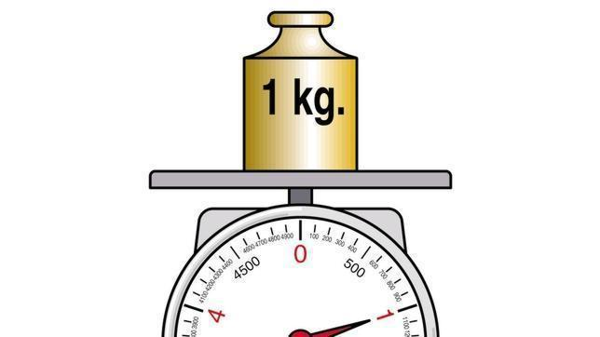
Ejemplo 5
Sea la V.A. X: Peso de un artículo (Kg), cuya función de densidad está dada por:
Verifique que f(x) es una función de densidad.
Halle la probabilidad de que un artículo pese entre 1 y 1.5 kg.
Halle la probabilidad de que un artículo pese al menos 1.8 kg.
Ejercicio 4 – Página 126 de la Guía de Estadística General

Slide 21
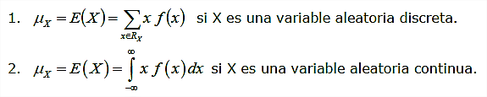
Valor esperado, esperanza matemática o media de una variable aleatoria
La media de una v.a X, que tiene como función de probabilidad, está dada por:

Slide 22
Propiedades del valor esperado

Slide 23
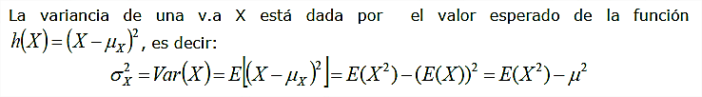
Variancia de una variable aleatoria

Slide 24
Propiedades de la variancia

Slide 25
Ejemplo 7
Sea la variable aleatoria X, definida como el número de artículos defectuosos producidos por día, cuya función de probabilidad es:
Ejercicio 5 – Página 129 de la Guía de Estadística General

Slide 26
Ejemplo 7
Halle el valor de k para que f(x) sea una función de probabilidad.
¿Cuál es la probabilidad de encontrar por lo menos dos artículos defectuosos en un día cualquiera?
Halle el valor esperado y el coeficiente de variabilidad.
Si la empresa estima que la perdida por cada artículo defectuoso por día es de $25.0 y un gasto de reenvió de $4.5. Halle la pérdida media y el coeficiente de variabilidad.
Ejercicio 5 – Página 129 de la Guía de Estadística General

Slide 27
Ejemplo 7
Se sabe que el tiempo (en minutos) que demora un automóvil en pasar la revisión técnica, es una variable aleatoria que tiene la siguiente función de densidad.
Ejercicio 6 – Página 131 de la Guía de Estadística General

Slide 28
Ejemplo 7
Se sabe que el tiempo (en minutos) que demora un automóvil en pasar la revisión técnica, es una variable aleatoria que tiene la siguiente función de densidad.
Ejercicio 6 – Página 131 de la Guía de Estadística General

Slide 29
Ejemplo 7
¿Cuál es la probabilidad de que un automóvil tarde en pasar la revisión técnica menos de 32 minutos?
Halle el porcentaje de automóviles que tardarán en pasar la revisión técnica entre 25 y 35 minutos.
Halle la media y el coeficiente de variabilidad del tiempo que se demora en pasar la revisión técnica.
Si al implementar dos casetas par la revisión se espera disminuir el tiempo en un 12.5%, halle el nuevo tiempo medio que demora los automóviles en pasar la revisión técnica
Ejercicio 6 – Página 131 de la Guía de Estadística General

Slide 30
Ejercicio 4
Si el peso de un artículo en kg (X) tiene como función de densidad:
a) Calcule E(X) y Var(X).
b) Si el precio de venta es de 2 u.m. y el costo es de 1 u.m, garantizando un reintegro cuando el peso es menor de 8.25 Kg. Halle la utilidad esperada por artículo.
Ejercicio 5 – Página 133 de la Guía de Estadística General

